Slide 1
Distribuirani sistemi
Distribuirani fajl sistemi
Notes:
DFS je jedan od najčešćih tipova DS. Uobičajeno je da veliki broj računara može da deli pristup nekom skupu podataka ili programa. DFS ovovo obezbeđuje tako što stvara iluziju da je deljivi disk pridružen (attached) svakom čvoru u sistemu, mada se stvarno on nalazi na jednom ili nekoliko servera.

Slide 2
Fajl sistem
fajl
  imenovani skup podataka trajno zapamćen na disku (ili nekom drugom medijumu, CD, DVD,..)
Direktorijumi
    Specijalna vrsta fajlova koja služi za organizaciju drugih fajlova
    Sadržaj direktorijuma može ukazivati na druge direktorijume ili fajlove
Fajl sistem je komponenta operativnog sistema odgovorana za organizaciju, skladištenje, imenovanje, pretraživanje, deljenje i zaštitu fajlova.
  Obezbeđuje korisnički interfeis za rad sa fajlovima.
    operacije nad fajlovima
      Open, Close, Read, Write, Seek,
    Operacije nad direktorijumima
      Lookup, List, Add, Remove, Rename, ...
Notes:
Fajl sistem treba da omogući korisnicima da lociraju fajl korišćenjem imena koja su razmljiva čoveku
u mnogim slučajevima to se postiže korišćenjem hijerarhijskih šema imenovanja kakve srećemo kod Windows, Unix, Linux OS

Slide 3
smeštanje fajlova na disku
kontinualno
  blokovi fajla su zapamćeni u sukcesivnim sektorima na disku
    Direktorijum ukazuje na lokaciju prvog bloka
ulančano
  blokovi jednog fajla mogu biti rasejani na disku, kao lančane liste
    Direktorijum ukazuje na lokaciju prvog bloka
Indeksirano
  poseban blok (indeks blok) sadrži pointere na blokove fajla
    direktorijum ukazuje na lokaciju indeks bloka

Slide 4

kontinualno smeštanje
idealno za velike, statične fajlove (baze podtaka, OS kod, Multi-media video i audio)
  CD-ROM, DVD

Slide 5

ulančano smeštanje
  Direktorijum ukazuje na prvi blok fajla
  svaki blok ukazuje na sledeći blok (ili EOF)

Slide 6

indeksirana alokacija
direktorijum ukazuje na indeks blok i-node:
  i-node sadrži adresu svakog bloka fajla
  svakom bloku se pristupa preko i-node
  za svaki pristup fajlu zahteva se pristup i-node

Slide 7

izgled i-node u UNIX/LINUX
Referenciranje fajlu se ne vrši na osnovu imena već na osnovu i-node
  Svaki direktorijum sadrži tabelu sa imenom fajla i brojem inode. (može se izlistati sa ls –i)
    Svi inode su zapamćeni u spelicajalnoj lokaciji na disku – super blok
    Inode pamti atribute fajla i pointere na blokove u kojima su zapamćeni podaci datog fajla (12 direktnih pointera, 1 indirektni, 1 dvostruki indirektni i 1 trostruki indirektni pointer).
Notes:
Mode/permission (protection)
Owner ID
Group ID
Size of file
Number of hard links to the file
Time last accessed
Time last modified
Time inode last modified

Slide 8
Distribuirani fajl sistem(DFS)
Implementacija DFS zahteva sve komponente tradicionalnog fajl sistema sa dodatnim komponentama za klijent-server komunikaciju, imenovanje i lociranje fajlova u distribuiranom sistemu.
DFS -Faj listem se nalazi na više autonomnih mašina.
  omogućava da se pristup udaljenim fajlovima obavlja isto kao lokalnim fajlovima.
DFS su bazirani na klijent-server modelu.
  DFS pruža API za pristup fajl sistemu
    API se razlikuju za različite DFS
DFS se sastoji od
  direktorijumskog servisa
    bavi se imenovanjem i lociranjem fajlova
    vrši preslikavanje tekstualnog imena fajla u jedinstveni fajl identifikator na osnovu kojeg se može locirati fajl u DS
    imena moraju da budu jedinstvena u celom DS, a ne unutar jednog fajl sistema
    direktorijumski servis može biti na odvojenoj mašini (sadrži i-node)
      u tradicionalnim fajl sistemima to nije slučaj (direktorijumski servis i fajl servis su na istoj mašin)
  fajl servisa
    bavi se održavanjem sadržaja fajla
    može da se uradi lokalno u svakom serveru u kome se fajl nalazi
Notes:
Šta radi DFS? U suštini isto što i tradicionalni FS. Razlika nije u tome šta DFS radi već okruženje u kojem radi. Kod tradicionalnog FS svi korisnici i svi fajlovi su na istoj mašini. DFS radi u okruženju u kome su podaci rasejani na mnogo hostova u mreži a i sami korisnici su distribuirani.
Zašto DFS?
Ima mnogo razloga. Neki od njih su
više prostora za skladištenje podataka nego na jednom hostu
veća pouzdanost (fault tolerance)
više korisnika i potreba da se podacima može pristupati sa različitih lokacija.
So what is it that a DFS does? Well, basically the same thing. The big difference isn't what it
does but the environment in which it lives. A traditional file system typically has all of the users
and all of the storage resident on the same machine. A distributed file system typically operates
in an enviornment where the data may be spread out across many, many hosts on a network --
and the users of the system may be equally distributed

Slide 9
DFS treba da obezbedi
  transparentnost pristupa.
    Udaljenim i lokalnim fajlovima se pristupa na isti način
  Lokaciona transparentnost
    Isti način imenovanja se koristi i za lokalne i za udaljene fajlove; ime fajla ne otkriva njegovu fizičku lokaciju
  Transparentnost konkurencije
    Svi klijenti imaju isti pogled na stanje sistema; ako neki proces modifikuje fajl, procesi na istom ili udaljenom sistemu će videti modifikaciju na koherentan način.
  Transparentnost replikacije
    Fajlovi mogu biti replicirani na više servera; klijent nije svestan replikacije
  Migraciona transparentnost
    Fajl može da migrira sa jednog servera na drugi a da to ne utiče na pristup fajlu od strane klijenta
  Heterogenost
    Pristup udaljenim fajlovima je moguć bez obzira na na razlike u hardveru i OS.

Slide 10
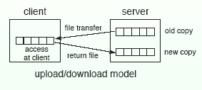
Modeli pristupa udaljenom fajlu
Upload/download model
  Jedini servisi koji su obezbeđeni su read i write.
    read preuzima (download) fjal sa servera i pamti ga na klijent mašini; obavlja operacije nad fajlom lokalno; kada završi vraća (upload) fajl na srver.
    Primer Internetov FTP servis
  Jednostavan model
  performanse su bolje jer se sve obavlja lokalno, nema mrežnog saobraćaja
  Problemi:
    šta ako klijent nema dovoljno prostora da zapamti ceo fajl?
    Šta ako je klijentu potreban samo mali deo fajla?
    Šta ako i drugi klijenti žele da modifikuju fajl?

Slide 11
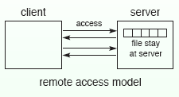
modeli pristupa udaljenom fajlu (nast.)
Modeli pristupa udaljenom fajlu (nast.)
Model udaljenog pristupa
  Fajl servis obezbeđuje izvršenje operacija na udaljenoj mašini (open, close, read, write, read byte, write byte,...); operacije se izvršavaju na serveru (fajl se ne pomera sa servera)
    npr. klijent može zahtevati da se otvori određeni fajl, a zatim da se pročita određeni blok fajla i samo taj blok će biti prenet klijentu
    sve se realizuje preko RPC mehanizma
Prednost
  lakše je implementirati deljenje fajlova
    ako neki klijent modifikuje fajl ta modifikacija je odmah vidljiva svim klijentima
Nedostaci
  Moguće zagušenje mreže i servera
    Pristup serveru traje za vreme celog pristupa fajlu umesto samo za vreme upload/download.
  lošije performanse
    čitanje sa udaljenog diska je sporije nego čitanje sa lokalnog

Slide 12
Statefull i stateless server
Stateless server
  server ne pamti koji klijenti pristupaju nekom fajlu, koji fajlovi su otvoreni
  nikakva informacija o klijentskim zahtevima se ne pamti na serveru
  sve informacije potrebne da bi se obslužio zahtev mora da pamti i obezbedi klijent pri svakom zahtevu
  otporniji je na otkaz servera jer se nikakve informacije ne pamte na serveru
    ako server otkaže i ponovo se podigne nikakve informacije neće biti izgubljene
  ako neki klijent modifikuje fajl, server nema načina da obavesti ostale klijente da je fajl modifikovan
    klijent mora da vodi računa o konzistenciji, jer server nema nikakve informacije
Stateful server
  server pamti informacije o tome koji klijent je otvorio koji fajl
  kraće su poruke u kojima klijent šalje zahteve serveru
  Bolje performanse
  lakše je ostvariti konzistenciju
    ako jedan klijent modifikuje fajl, server zna koji klijenti pristupaju tom fajlu pa može preduzeti akcije da obavesti druge klijente da je fajl promenjen
    moguće primeniti fajl locking (zaključavanje)
  teže postići tolerantnost na otkaze
    ako server otkaže, pa se ponovo podigne informacije o tome koji klijenti pristupaju kom fajlu će biti izgubljene
    Mora se periodično pamtiti stanje servera da bi se izvršio oporavak od greške
      Beleženje stanja može biti dosta zahtevno sa stanovišta performansi

Slide 13
Projektantska pitanje
Imenovanje: lociranje fajla/direktorijuma u DFS na osnovu imena.
Semantika deljenja fajlova
Lokacija keša: disk, memorija, oba.
  Politika upisa: ažuriranje izvora kada se keš modifikuje.

Slide 14
Imenovanje fajlova
Pitanja
  – kako su fajlovi imenovani?
  – Da li ime fajla govori o njegovoj lokaciji u DS?
  – Da li se ime fajla menja ako fajl promeni lokaciju?
  – Da li se ime fajla menja ako korisnik (klijent) promeni lokaciju?
Lokaciona transparentnost:
  ime fajla ne otkriva fizičku lokaciju fajla.
transparentnost migracije (lokaciona nezavisnost ):
  Ime fajla ne mora da se promeni ako se promeni njegova lokacija.
Većina šema za imenovanje fajlova nema migracionu transparentnost, ali može imati lokacionu transparentnost.

Slide 15
Tri načina imenovanja
Imenoavnje fajlova kombinacijom imena hosta i lokalnog imena fajla. (ime_hosta:lokalno_ime)
  Garantuje jedinstvenost imena.
    Npr. Windows Network Places
    URL kod http
      http://match.pmf.kg.ac.rs/electronic_versions/Match81/n1/match81n1_163-174.pdf
  Prednosti:
    Pronalaženje fajla je jednostavno
  Nedostaci:
    Korisnik mora znati kompletno ime i svestan je koji su fajlovi lokalni a koji udaljeni.
    Ime fajla je lokaciono zavisno i fajl se ne može pomerati.
    Nema transparentnosti. Pomeranje fajla na drugi host, zahteva promenu imena.
Mounting: montiranje udaljenog direktorijuma na lokalni direktorijum. Lokacijona transparentnost se postiže nakon montiranja. (koristi se u Sun NFS).
  Montiranim direktorijumima se pristupa kao lokalnim.
    npr. mapirani drajv u Windowsu
Notes:
This guarantees a unique name. NEITHER location transparent NOR location independent.
Same naming works on local and remote files. The DFS is a loose collection of independent file syst

Slide 16
Mounting
Ubacivanje (mounting) udaljenog direktorijuma na lokalni direktorijum. (NFS – Sun-ov Network File System)
Svaki host ima skup lokalnih imena za obraćanje udaljenim lokacijama
  Ova imena se zovu tačke montiranja jer su udaljeni fajlovi ili direktorijumi povezani i prikačeni na lokalni fajl sistem.
Svaki host ima tabelu (/etc/fstab) koja definiše preslikavanje
  <remote path name@ machine name> u <local path name>.
Kada se sistem uključi, ostvaruje se povezivanje sa udaljenim serverom.
Nakon toga korisnik pristupa udaljenom fajlu korišćenjem lokalnog imena, a DFS vodi računa o preslikavanju
• Prednost: lokaciona transparentnost – kada se ostvari povezivanje sa udaljenim serverom klijent ne mora da vodi računa da li je fajl kome pristupa lokalni ili udaljeni
Udaljeni server može da se promeni a da to ne utiče na imenovanje fajla
• Nedostatak: isti fajl može imati više imena u zavisnosti od klijenta

Slide 17
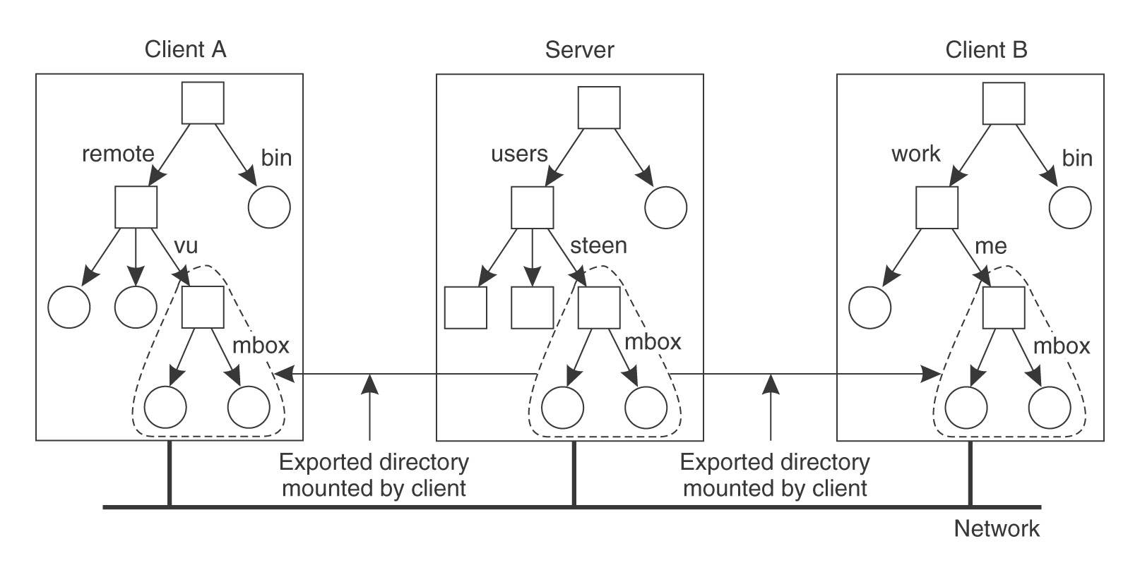
Mountovanje udaljenih direktorijuma na lokalni fajl sistem
Imena nisu globalno jedinstvena
  Isti fajl se različito vidi
    Server vidi fajl mbox : /users/steen/mbox
    Client A vidi fajl mbox : /remote/vu/mbox
    Client B vidi fajl mbox : /work/me/mbox

Slide 18
Tri načina imenovanja (nast.)
Totalna integracija komponenti fajl sistema - svi fajlovi u sistemu pripadaju jedinstvenom prostoru imena.
  Imena su jedinstvena u celom sistemu
  Ime fajla je isto bez obzira sa kog čvora se pristupa fajlu
    Ovo može da funkcioniše samo između sistema koji čvrsto sarađuju. (Berkeley Sprite, CMU Andrew)
Notes:
CMU – Carnegie Meloun University

Slide 19
Semantika deljenja fajlova
Fajl sistem deli mnogo korisnika
  Šta se dešava ako dva procesa pristupaju istom fajlu?
Sekvencijalna semantika (unix semantika)
  Apsolutno vremensko uređenje svih operacija.
  Svaka read operacija nad fajlom vidi efekte prethodnih write operacija.
  Sekvencijalnu semantiku u DFS je lako ostvariti ako svakim fajlom upravlja jedan server i klijenti ne keširaju fajlove.
    Tada redosled read i write pristupa određuje server.
  Ako se ne koristi keširanje na strani klijenta, javlja se problem sa performansama – klijenti će se obraćati serveru za svaku operaciju na fajlu (čak i čitanje jednog bajta)
  Problem performansi se može ublažiti ako se dozvoli keširanje na strani klijenta.
    Javlja se problem konzistencije podataka: Ako klijent modifikuje podatak u kešu, a drugi klijent pročita podatke sa servera, dobiće ustajale podatke (sekvencijalna semantika više ne važi!)
    Rešenje: koristiti write-through politiku upisa.
      Ne rešava problem ustajalih kopija u keševima drugih klijenata – server mora da obavesti ostale klijente da imaju ustajale podatke.
    Drugo rešenje – ubalažiti semantiku

Slide 20
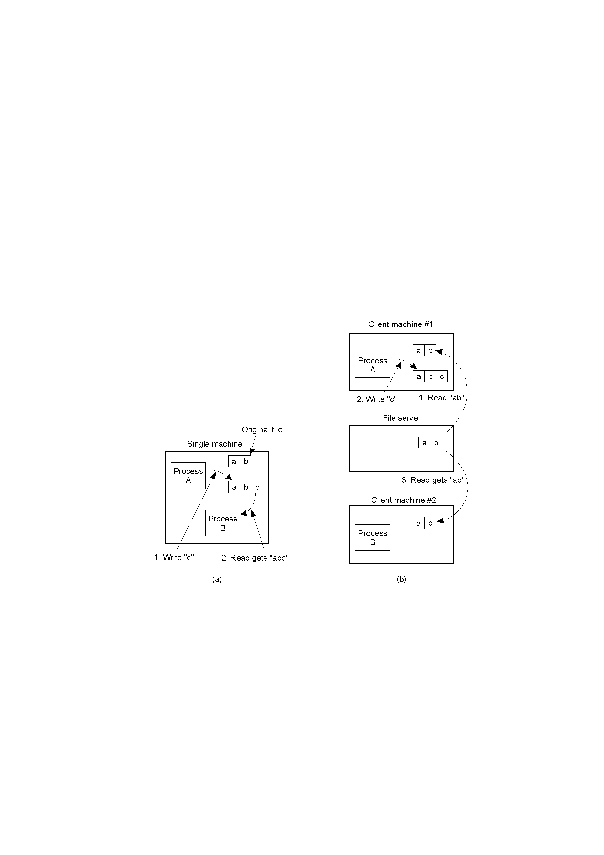
Semantika deljenja fajlova
Semantika deljenja fajlova
Semantika sesije
  Sesija – serija pristupa fajlu između otvaranja i zatvaranja fjla.
  Promene učinjene na fajlu su vidljve samo klijent procesu (moguće i drugim procesima na istoj mašini)
  Drugim procesima su promene vidljive nakon zatvaranja i ponovnog otvaranja fajla.
a) Sekvencijalna semantika b) semantika sesije

Slide 21
Keširanje
Keširanje u memoriji servera
  Jednostavno i transparentno za korisnika
  Sve akcije nad fajlovima obavlja server
  Mrežni sobraćaj nije smanjen
  Server je potencijalno usko grlo
Keširanje fajlova na strani klijenta
  Na klijentovom disku
    Dovoljno prostora za pamćenje velikih fajlova, pouzdano
    Brži pristup fajlu nego kroz mrežu
    Server se samo povremeno kontaktira (rasterećen je, sistem je skalabilan)
  U klijentovom kešu
    Uobičajeno rešenje
    Brzi pristup podacima iz fajla
    Nepouzdano – u slučaju otkaza klijenta podaci mogu biti izgubljeni
  Sa keširanjem na strani klijenta javlja se problem keš konzistencije!

Slide 22
Politike upisa u keš
Kada modifikovani sadržaj keša treba da se prenese na server?
  Write-through politika
    Zajedno sa modifikacijom keša modifikuje se i fajl na serveru.
    Prednost: pouzdanost, otkaz klijenta ne znači gubitak podataka.
    Nedostatak : upisi na server se obavljaju svaki put kada se modifikuje keš.
    Prednost keširanja se koristi samo u slučaju read operacije.
  Politika zakašnjenog upisa
    Upis na server se obavlja nakon određenog vremena (npr. na svakih 30sec)
    Prednost: male i česte promene ne povećavaju mrežni saobraćaj.
    Nedostatak : manje pouzdano, osetljivo na otkaz klijenta
  Upis u trenutku zatavaranja fajla.
    Redukuje se broj upisa na disk
    Nepouzdano – ako klijent otkaže podaci će biti izgubljeni

Slide 23
Provera konzistentnosti podataka
Da li su podaci u lokalnom kešu konzistentni sa master kopijom (serverskom kopijom)?
  Provera inicirana od strane klijenta
    Klijent kontaktira server da bi utvrdio da li je njegova kopija konzistentna sa serverskom kopijom
    Provera se obavlja kod svakog pristupa fajlu ili samo prilikom otvaranja fajla
    Česta provera validnosti podataka u kešu može da anulira prednosti keširanja
  Server-inicirana provera
    Server beleži prisustvo fajlova u keševima klijenata
    Kada server detektuje potencijalnu nekonzistentnost, reaguje.

